Slide 1



Toán

Slide 2


Hôm nay chúng mình tiếp tục công việc còn dang dở ở tiết học trước nhé!

Slide 3




MỘT NGÀY LÀM NÔNG DÂN

Slide 4

Ở tiết học trước chúng mình đã thực hiện nhiệm vụ “Một ngày làm nông dân” và thu hoạch được vườn cà rốt to. Giờ đây các bạn hãy tiếp tục giúp chúng mình vượt qua các trạm thử thách để trở thành một người nông dân thực thụ nhé!

Slide 5







Trạm 3
THU HOẠCH NÔNG SẢN

Slide 6







Tìm số bị chia
Mai mua về một số bông hoa rồi cắm hết vào 3 lọ, mỗi lọ có 5 bông. Hỏi Mai đã mua về bao nhiêu bông hoa.
?
Số bông hoa cả 3 lọ bằng số bông hoa 1 lọ nhân với 3
Số bông hoa cả 3 lọ là:
5 x 3 = 15 (bông)
: 3 = 5
?
Muốn tìm số bị chia, ta lấy thương nhân với số chia
Số bị chia
Số chia
Thương

Slide 7
b) Tìm số chia
Việt cắm 15 bông hoa vào các lọ, mỗi lọ 5 bông. Hỏi Việt cắm được mấy lọ hoa như vậy.
Số lọ hoa cắm được là:
15 : 5 = 3 (lọ)
15 : = 5
?
Số bị chia
Số chia
Thương
Muốn tìm số bị chia, ta lấy thương nhân với số chia

Slide 8



: 6 = 7
: 4 = 8
c) : 3 = 6
?
Mẫu: : 5 = 6
6 x 5 = 30
42
?
32
?
18
?
Thử thách 3
THU HOẠCH DƯA HẤU

Slide 9
24 : = 6
40 : = 5
c) 28 : = 4
Mẫu: 15 : = 3
15 : 3 = 5
4
?
?
8
?
?
7

Slide 10



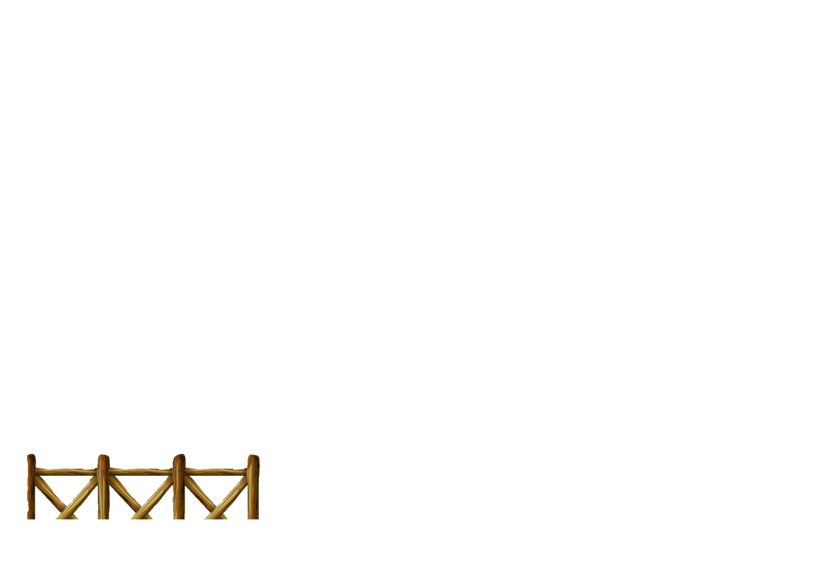
Được một giỏ dưa hấu đầy luôn này! Cảm ơn các bạn nhé! Mình cùng đến với thử thách tiếp theo nhé!
Thử thách 3
THU HOẠCH DƯA HẤU

Slide 11

2. Số
Số bị chia | 50 | ? | 24 | ? | 45
Số chia | 5 | 4 | ? | 7 | ?
Thương | 10 | 7 | 6 | 5 | 9
28
35
4
5
Thử thách 4
THU HOẠCH BẮP CẢI

Slide 12
Thử thách “thu hoạch bắp cải” rất vui đúng không nào? Chúng ta cùng đến với thử thách tiếp theo nhé!
Thử thách 4
THU HOẠCH BẮP CẢI

Slide 13


Công việc “thu hoạch nông sản” thật thú vị đúng không các bạn? Thu hoạch xong rồi thì chúng ta cùng “vận chuyển nông sản” lên xe nhé! Công việc này chúng ta sẽ cùng nhau làm ở bài tập số 2 và 3 nhé!

Slide 14

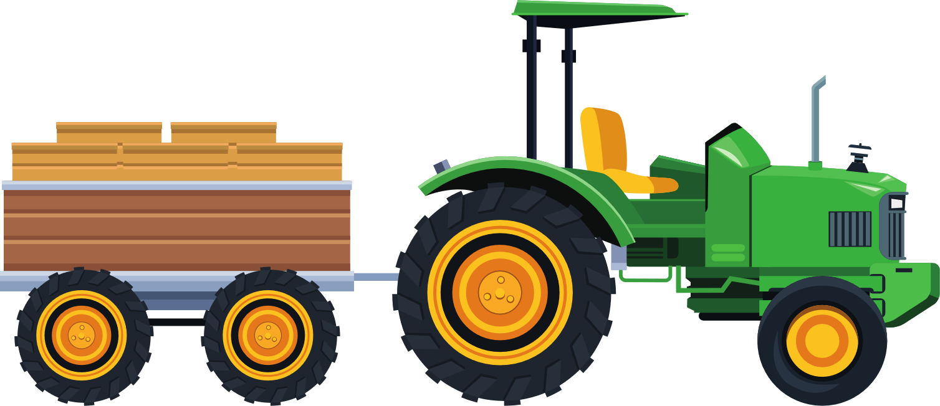


Trạm 4
VẬN CHUYỂN NÔNG SẢN

Slide 15
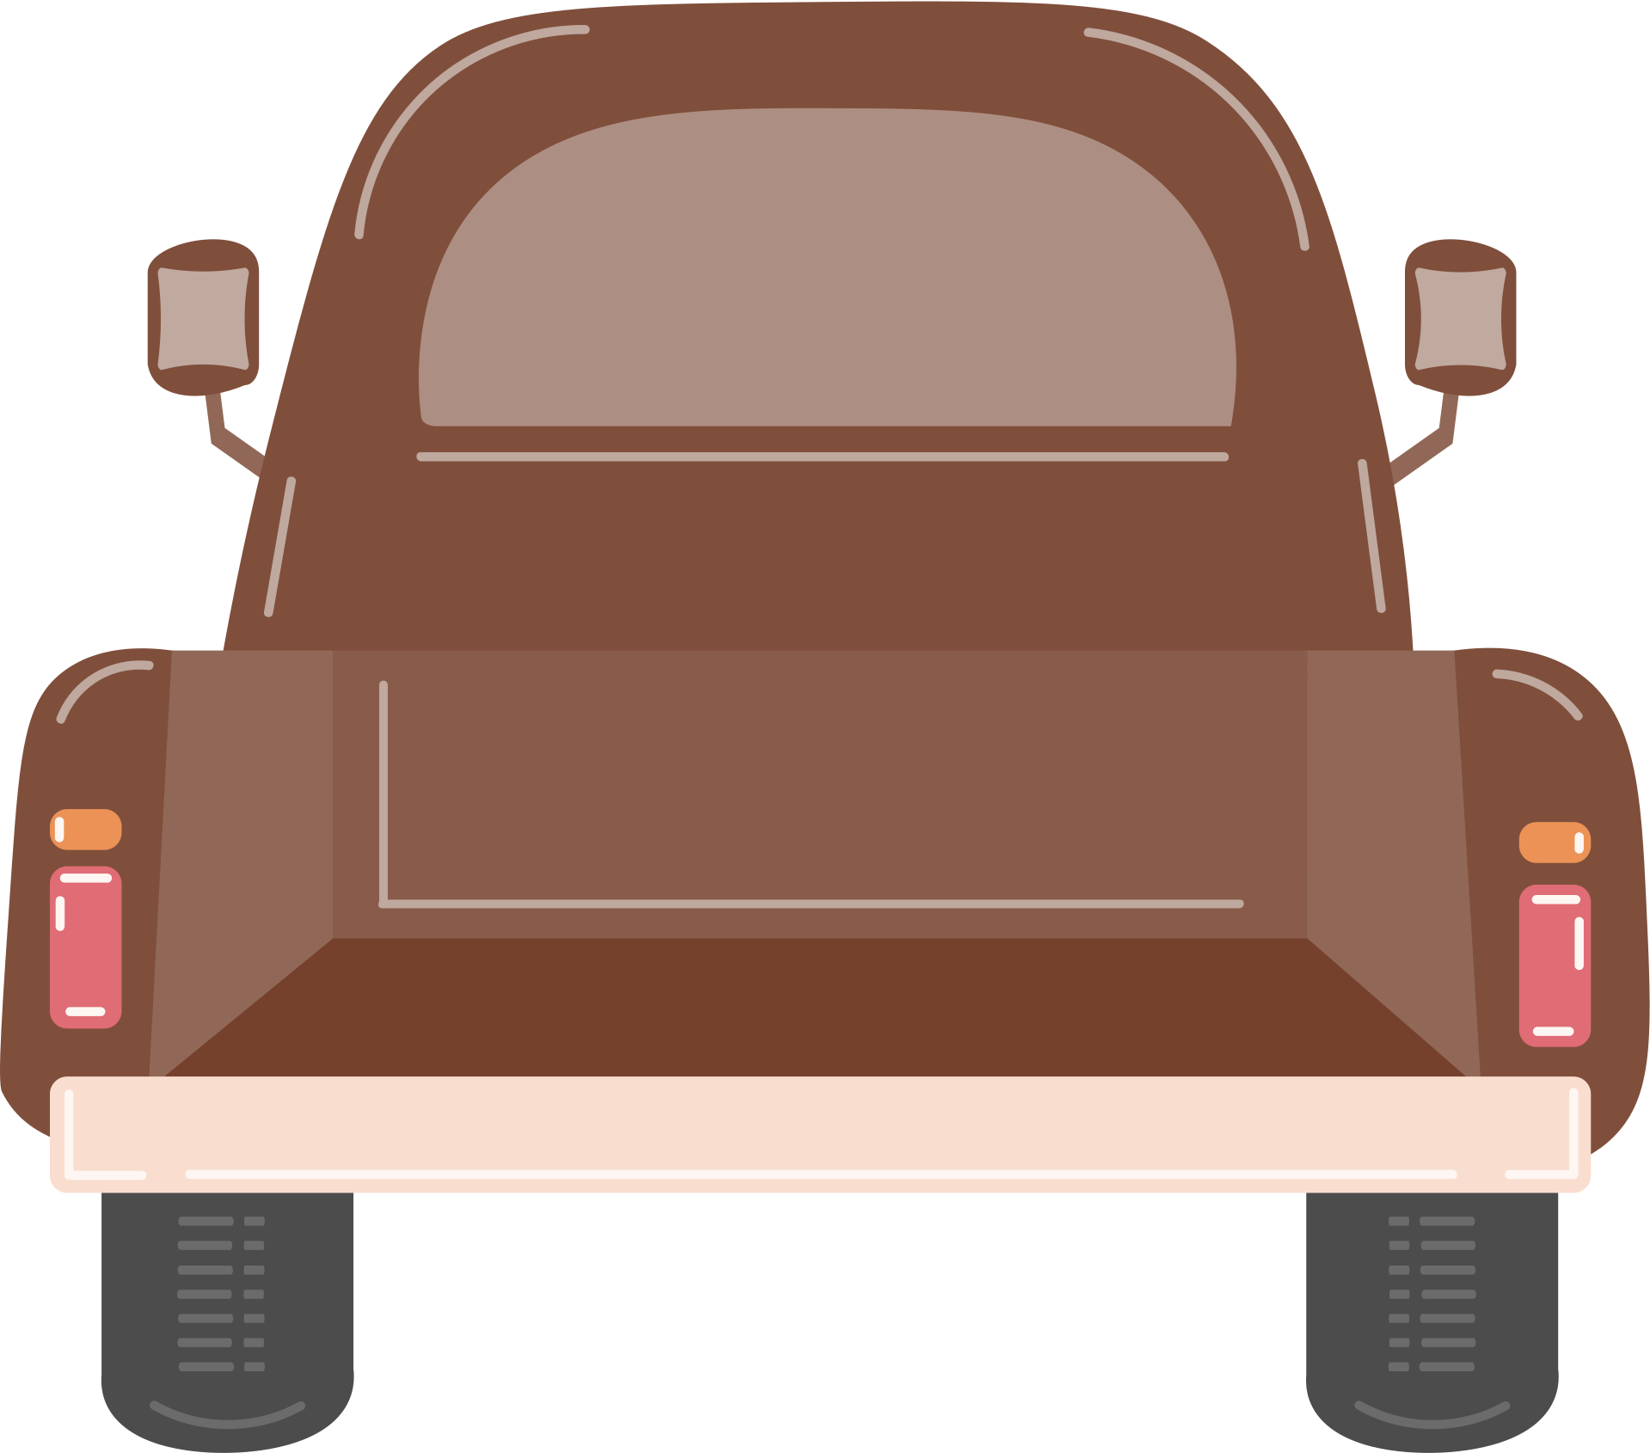

Bạn hãy giúp mình vận chuyển các thùng hàng lên xe bằng cách trả lời câu hỏi sau thùng hàng nhé!
Notes:
GV CLICK CHUỘT VÀO THÙNG HÀNG => XUẤT HIỆN CÂU HỎI
SAU KHI HOÀN THÀNH, GV CLICK CHUỘT VÀO MẶT TRỜI => KẾT THÚC THỬ THÁCH

Slide 16

x 2
: 5
a)
?
8
b)
?
6
4
30
: 4
x 3
?
7
30
28
10
Notes:
SAU KHI HS TRẢ LỜI XONG, GV CLICK CHUỘT VÀO CHIẾC XE ĐỂ TRỞ VỀ

Slide 17
2. Có 35 quả cam xếp vào các đĩa, mỗi đĩa 5 quả. Hỏi xếp được mấy đĩa cam như vậy?
Bài giải:
Số đĩa cam xếp được là:
35 : 5 = 7 (đĩa)
Đáp số: 7 đĩa
Notes:
SAU KHI HS TRẢ LỜI XONG, GV CLICK CHUỘT VÀO CHIẾC XE ĐỂ TRỞ VỀ

Slide 18
Notes:
GV CLICK CHUỘT VÀO THÙNG HÀNG => XUẤT HIỆN CÂU HỎI
SAU KHI HOÀN THÀNH, GV CLICK CHUỘT VÀO MẶT TRỜI => KẾT THÚC THỬ THÁCH

Slide 19
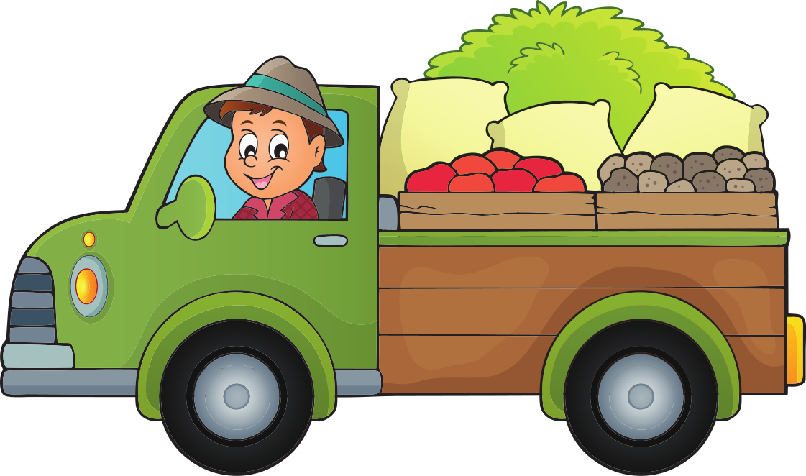

Trạm 4
VẬN CHUYỂN NÔNG SẢN
Cảm ơn các bạn đã giúp mình “vận chuyển nông sản” nhé!
Notes:
GV CLICK CHUỘT BẤT KÌ ĐỂ XE CHẠY

Slide 20
Cảm ơn các bạn đã giúp chúng mình hoàn thành xuất sắc nhiệm vụ “một ngày làm nông dân” nhé! Chào tạm biệt và hẹn gặp lại các bạn nhé!

